Slide 1
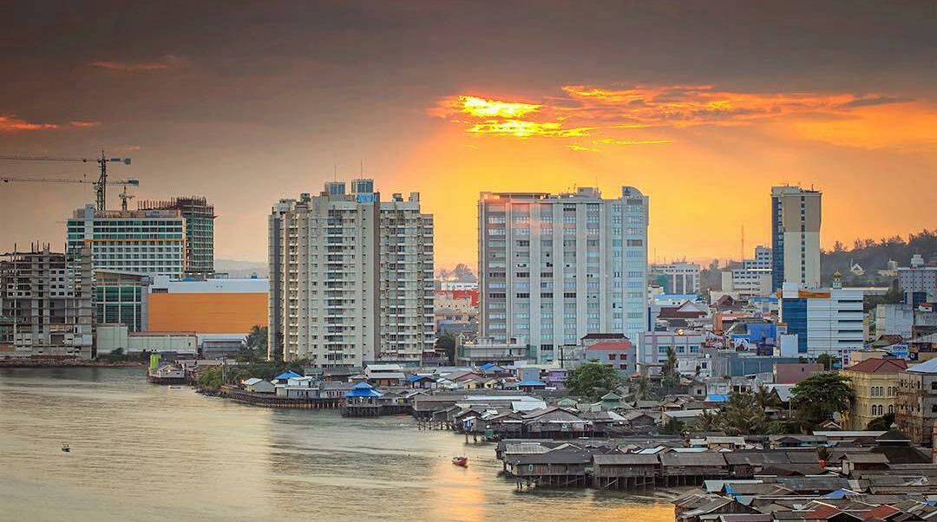


MENUJU PELAYANAN EXCELLENT DENGAN COMMAND CENTER
PLN UIW KALTIMRA
BALIKPAPAN, 14 OKTOBER 2020

Slide 2
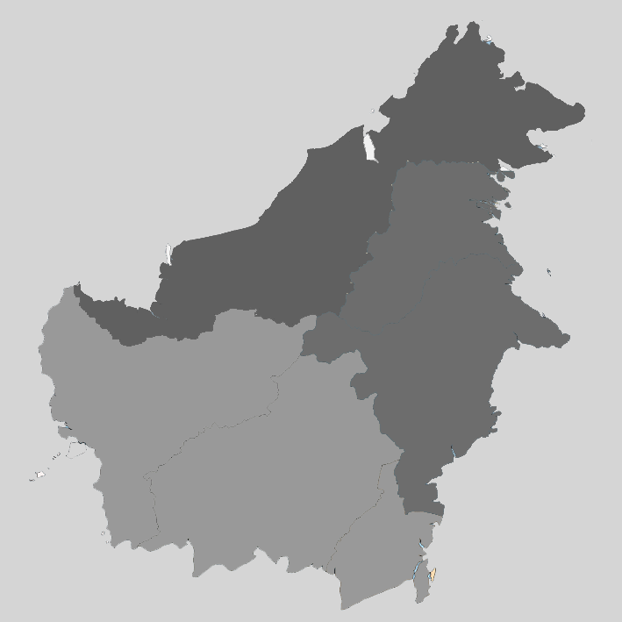
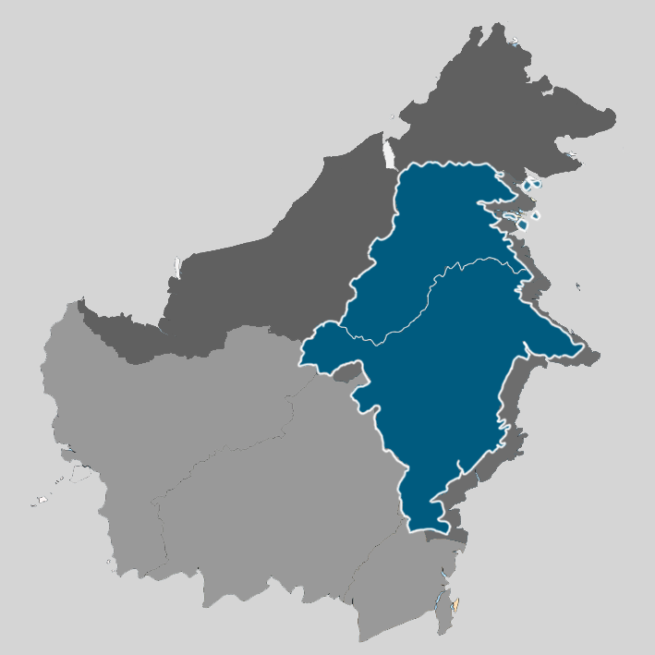






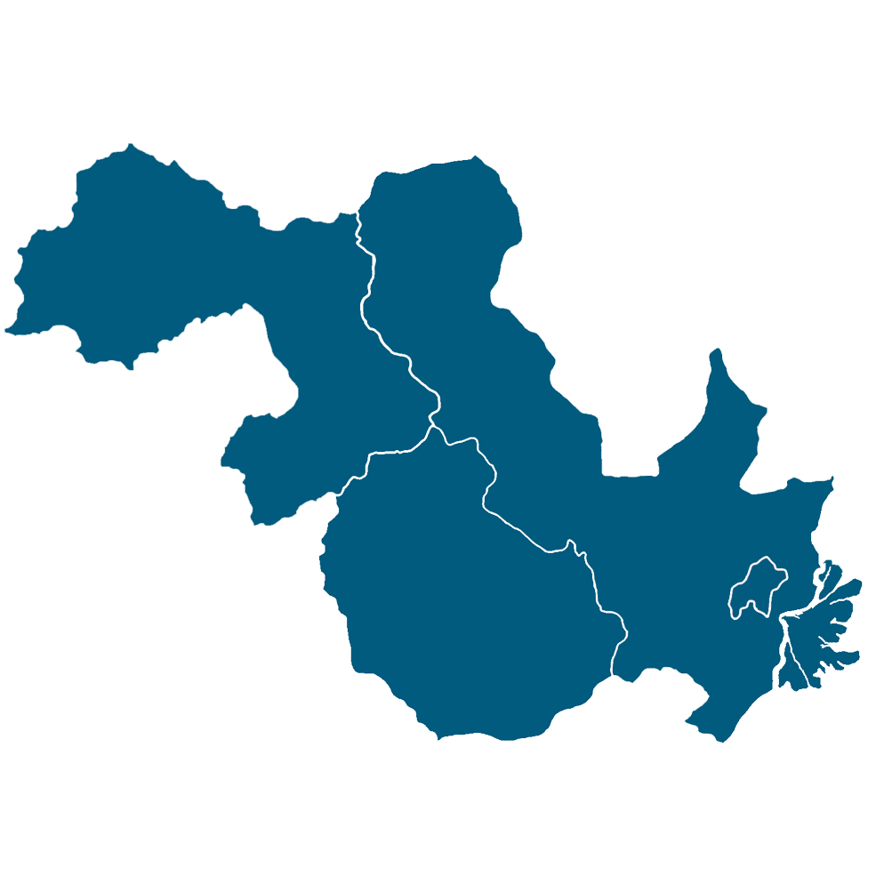

LATAR BELAKANG
REALISASI GANGGUAN 2020 (KALI)
TARGET SD DES
3108
1704
984
276
96
48
UP3 TARAKAN
UP3 BERAU
REALISASI RECOVERY TIME (MENIT)
UNIT | JAN | FEB | MAR | APR | MAY | JUN | JUL | AUG | SEP | KUM SD SEP | TARGET SD DES
UIW KALTIMRA | 70.81 | 58.89 | 45.90 | 48.52 | 41.13 | 39.86 | 38.80 | 45.37 | 35.41 | 48.47 | 46.30
UP3 BALIKPAPAN | 115.95 | 92.48 | 64.76 | 70.94 | 56.18 | 54.42 | 56.80 | 55.61 | 39.83 | 75.37 | 46.30
UP3 BERAU | 53.07 | 40.21 | 39.94 | 51.41 | 39.75 | 39.70 | 39.07 | 42.14 | 39.90 | 42.97 | 46.30
UP3 BONTANG | 44.40 | 35.98 | 36.04 | 39.94 | 44.85 | 38.65 | 36.66 | 65.68 | 36.64 | 42.40 | 46.30
UP3 SAMARINDA | 32.75 | 32.46 | 31.95 | 31.39 | 32.50 | 31.93 | 29.48 | 32.02 | 30.43 | 31.38 | 46.30
UP3 TARAKAN | 57.10 | 58.52 | 59.91 | 50.46 | 39.76 | 33.47 | 31.08 | 33.82 | 35.44 | 44.54 | 46.30
UP3 BONTANG
REALISASI RESPONSE TIME (MENIT)
UNIT | JAN | FEB | MAR | APR | MAY | JUN | JUL | AUG | SEP | KUM SD SEP | TARGET SD DES
UIW KALTIMRA | 52.17 | 40.16 | 26.13 | 27.80 | 25.75 | 24.21 | 23.16 | 29.40 | 21.79 | 31.04 | 29.86
UP3 BALIKPAPAN | 90.14 | 61.25 | 29.15 | 29.05 | 25.78 | 24.28 | 25.71 | 25.42 | 19.24 | 44.03 | 29.86
UP3 BERAU | 24.84 | 27.17 | 27.14 | 39.00 | 27.86 | 27.44 | 25.46 | 26.69 | 23.95 | 27.76 | 29.86
UP3 BONTANG | 34.21 | 25.74 | 24.13 | 29.35 | 30.83 | 27.16 | 25.18 | 52.16 | 22.69 | 30.40 | 29.86
UP3 SAMARINDA | 21.86 | 23.13 | 21.86 | 21.52 | 22.80 | 21.50 | 20.04 | 22.43 | 21.29 | 21.54 | 29.86
UP3 TARAKAN | 47.82 | 46.87 | 47.99 | 40.90 | 32.93 | 27.77 | 24.45 | 27.58 | 25.92 | 35.84 | 29.86
UP3 SAMARINDA
UP3 BALIKPAPAN
Masih terdapat potensi besar untuk mencapai Target Response Time dan recovery Time di akhir tahun 2020

Slide 3
LATAR BELAKANG
UNIT | RPT s.d SEP (menit) | RCT s.d SEP (menit) | RATA-RATA GANGGUAN (kali)
ULP BALIKPAPAN SELATAN | 82.81 | 47.92 | 20
ULP BALIKPAPAN UTARA | 89.13 | 52.62 | 19
ULP SAMBOJA | 29.04 | 19.11 | 7
ULP PETUNG | 32.48 | 21.04 | 29
ULP LONGIKIS | 26.84 | 16.43 | 21
ULP TANAH GROGOT | 35.58 | 19.21 | 21
ULP TANJUNG REDEB | 56.47 | 36.14 | 28
ULP TANJUNG SELOR | 23.68 | 14.21 | 16
ULP MALINAU | 34.85 | 20.81 | 11
ULP NUNUKAN | 49.8 | 38.8 | 6
ULP BONTANG | 52.37 | 35.74 | 27
ULPSANGATTA | 33.28 | 25.52 | 14
ULP SAMARINDA KOTA | 37.82 | 22.55 | 16
ULP SAMARINDA SEBERANG | 27.6 | 19.65 | 33
ULP SAMARINDA ULU | 29.67 | 22.81 | 13
ULP SAMARINDA ILIR | 18.9 | 11.9 | 41
ULP MELAK | 26.59 | 15.12 | 45
ULP TENGGARONG | 33.94 | 33.94 | 33.94
ULP KOTABANGUN | 52.91 | 42.59 | 9
UP3 TARAKAN | 44.54 | 35.84 | 12
!
UP3 TARAKAN
UP3 BERAU
UP3 BONTANG
!
UP3 SAMARINDA
UP3 BALIKPAPAN
Pada tahap awal, pembentukan Command Center dilakukan pada
2 UP3 (UP3 Balikpapan & UP3 Samarinda)
yang terdiri dari 6 ULP :
ULP Balikpapan Utara – ULP Balikpapan Selatan
ULP Smd Kota – ULP Smd Ilir – ULP Smd Ulu – ULP Smd Seberang
Notes:
Pada tahap awal pembentukan koman center pada 2 up3 dan 6 ulp

Slide 4
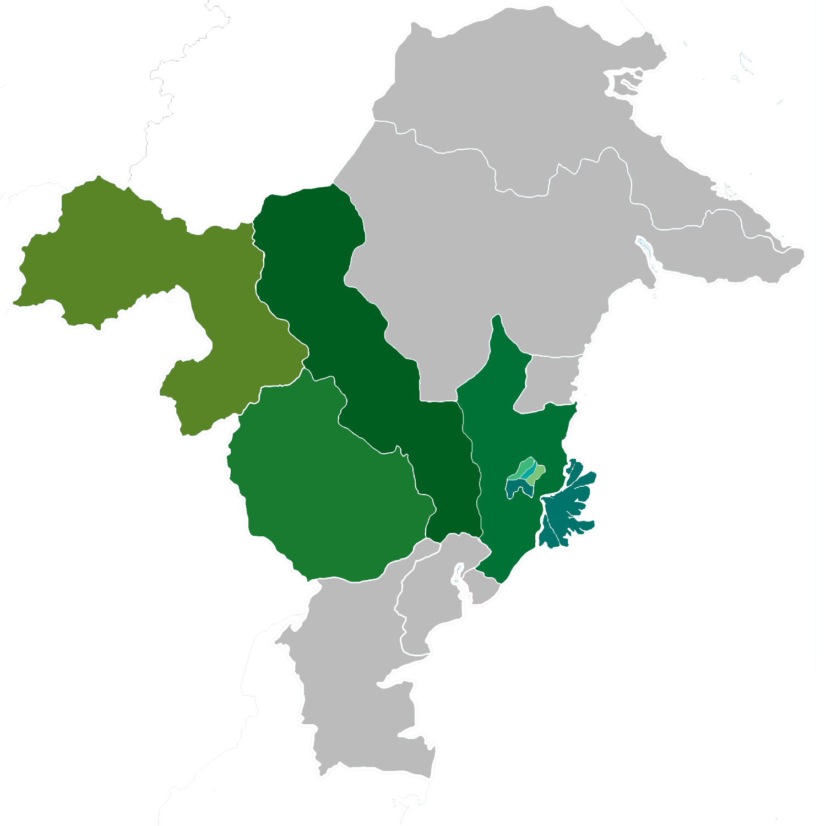
PETA PELANGGAN
UP3 SAMARINDA
1
ULP SAMARINDA KOTA 74.832 plg
1
ULP SAMARINDA KOTA 74.832 plg
2
2
ULP SAMARINDA ULU 58.880 plg
ULP SAMARINDA ULU 58.880 plg
6
5
1
3
3
ULP SAMARINDA ILIR 107.773 plg
2
ULP SAMARINDA ILIR 107.773 plg
7
61 KM
3
4
4
ULP SAMARINDA SEBERANG 89.982 plg
241 KM
4
ULP SAMARINDA SEBERANG 89.982 plg
5
ULP TENGGARONG 86.283 plg
6
ULP KOTABANGUN 30.492 plg
7
ULP MELAK 40.309 plg
Jumlah Pelanggan 4 ULP tersebut merupakan 67% dari total pelanggan UP3 Samarinda
Notes:
Berapa persen dari pelanggan up3

Slide 5
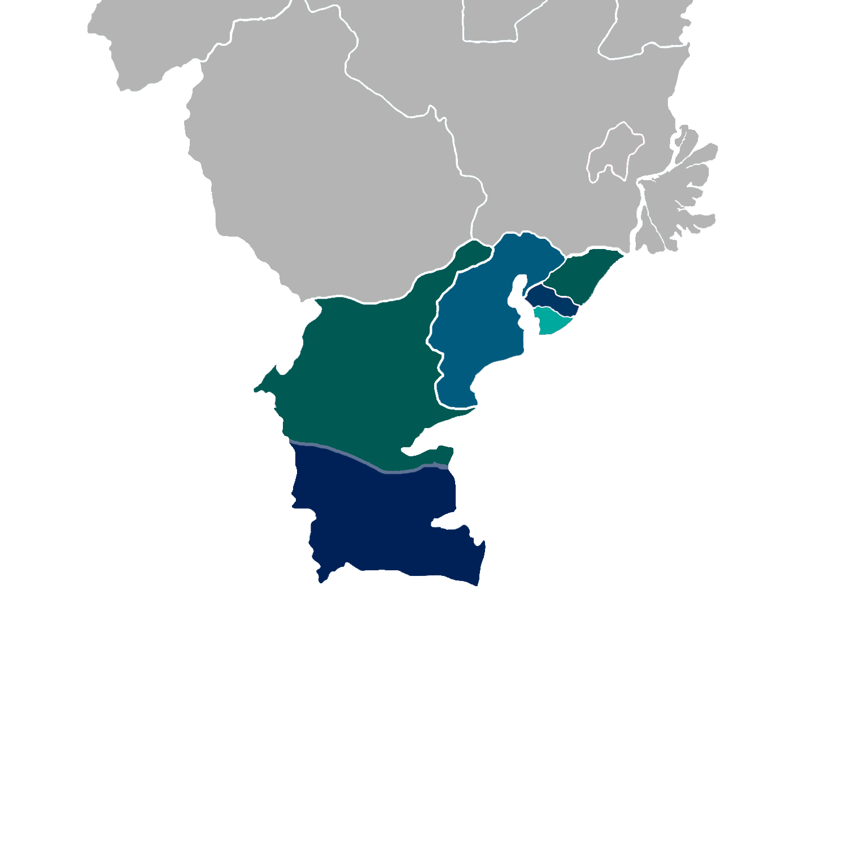
PETA PELANGGAN
UP3 BALIKPAPAN
1
ULP BALIKPAPAN SELATAN 125.106 plg
1
ULP BALIKPAPAN SELATAN 125.106 plg
2
ULP BALIKPAPAN UTARA 107.583 plg
2
ULP BALIKPAPAN UTARA 107.583 plg
3
2
3
ULP SAMBOJA 29.532 plg
4
1
4
43 KM
ULP PETUNG 49.222 plg
5
5
ULP LONGIKIS 22.975 plg
71 KM
6
ULP GROGOT 51.644 plg
79 KM
6
Jumlah Pelanggan 2 ULP tersebut merupakan 60% dari total pelanggan UP3 Balikpapan

Slide 6
PEMBENTUKAN COMMAND CENTER

Slide 7


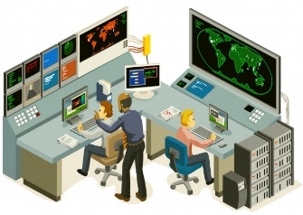



PROSES BISNIS PENGADUAN LAMA (OLD)
“We Don’t Know
About customer”
“RIBET, harus menyebutkan IDPEL”
“Belum ada Spatial”
“Penugasan MANUAL”
Channel:
√ Telepon
√ Email
√ Media Sosial (facebook, twitter, Instagram)
Pelanggan
Piket Distribusi disetiap ULP
PETUGAS CC 123
Petugas Yantek
PLN Mobile
“Status Petugas tidak Bisa
Dipantau”
Human intervention
Notes:
Foto command center

Slide 8

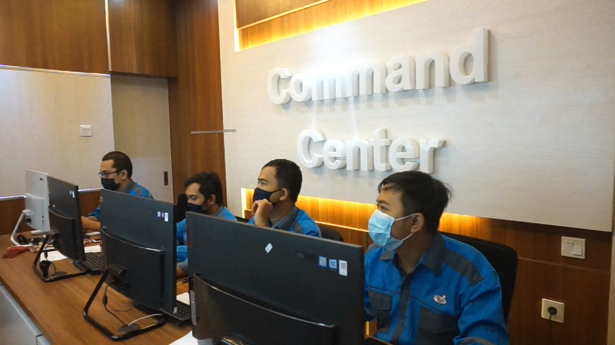

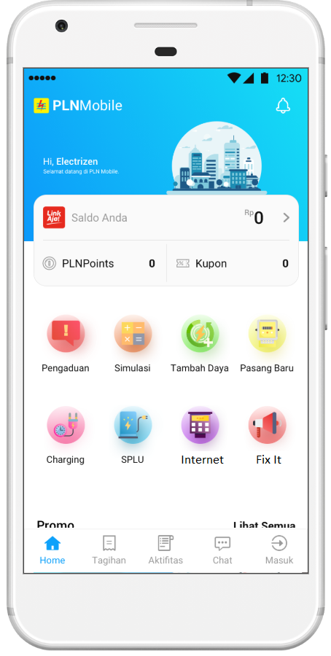
PROSES BISNIS PENGADUAN (TO BE)
“Personalized customer experience"
“Ngadu nggak
pake ribet”
“Penugasan Otomatis”
Executive Monitoring
“Terdapat Spatial”
Channel:
√ Telepon
√ Email
√ Media Sosial (facebook, twitter, Instagram)
Pelanggan
Petugas Yantek
Monitoring Command Center /
Dispatcher
“Petugas dapat dipantau”
“By System”

Slide 9

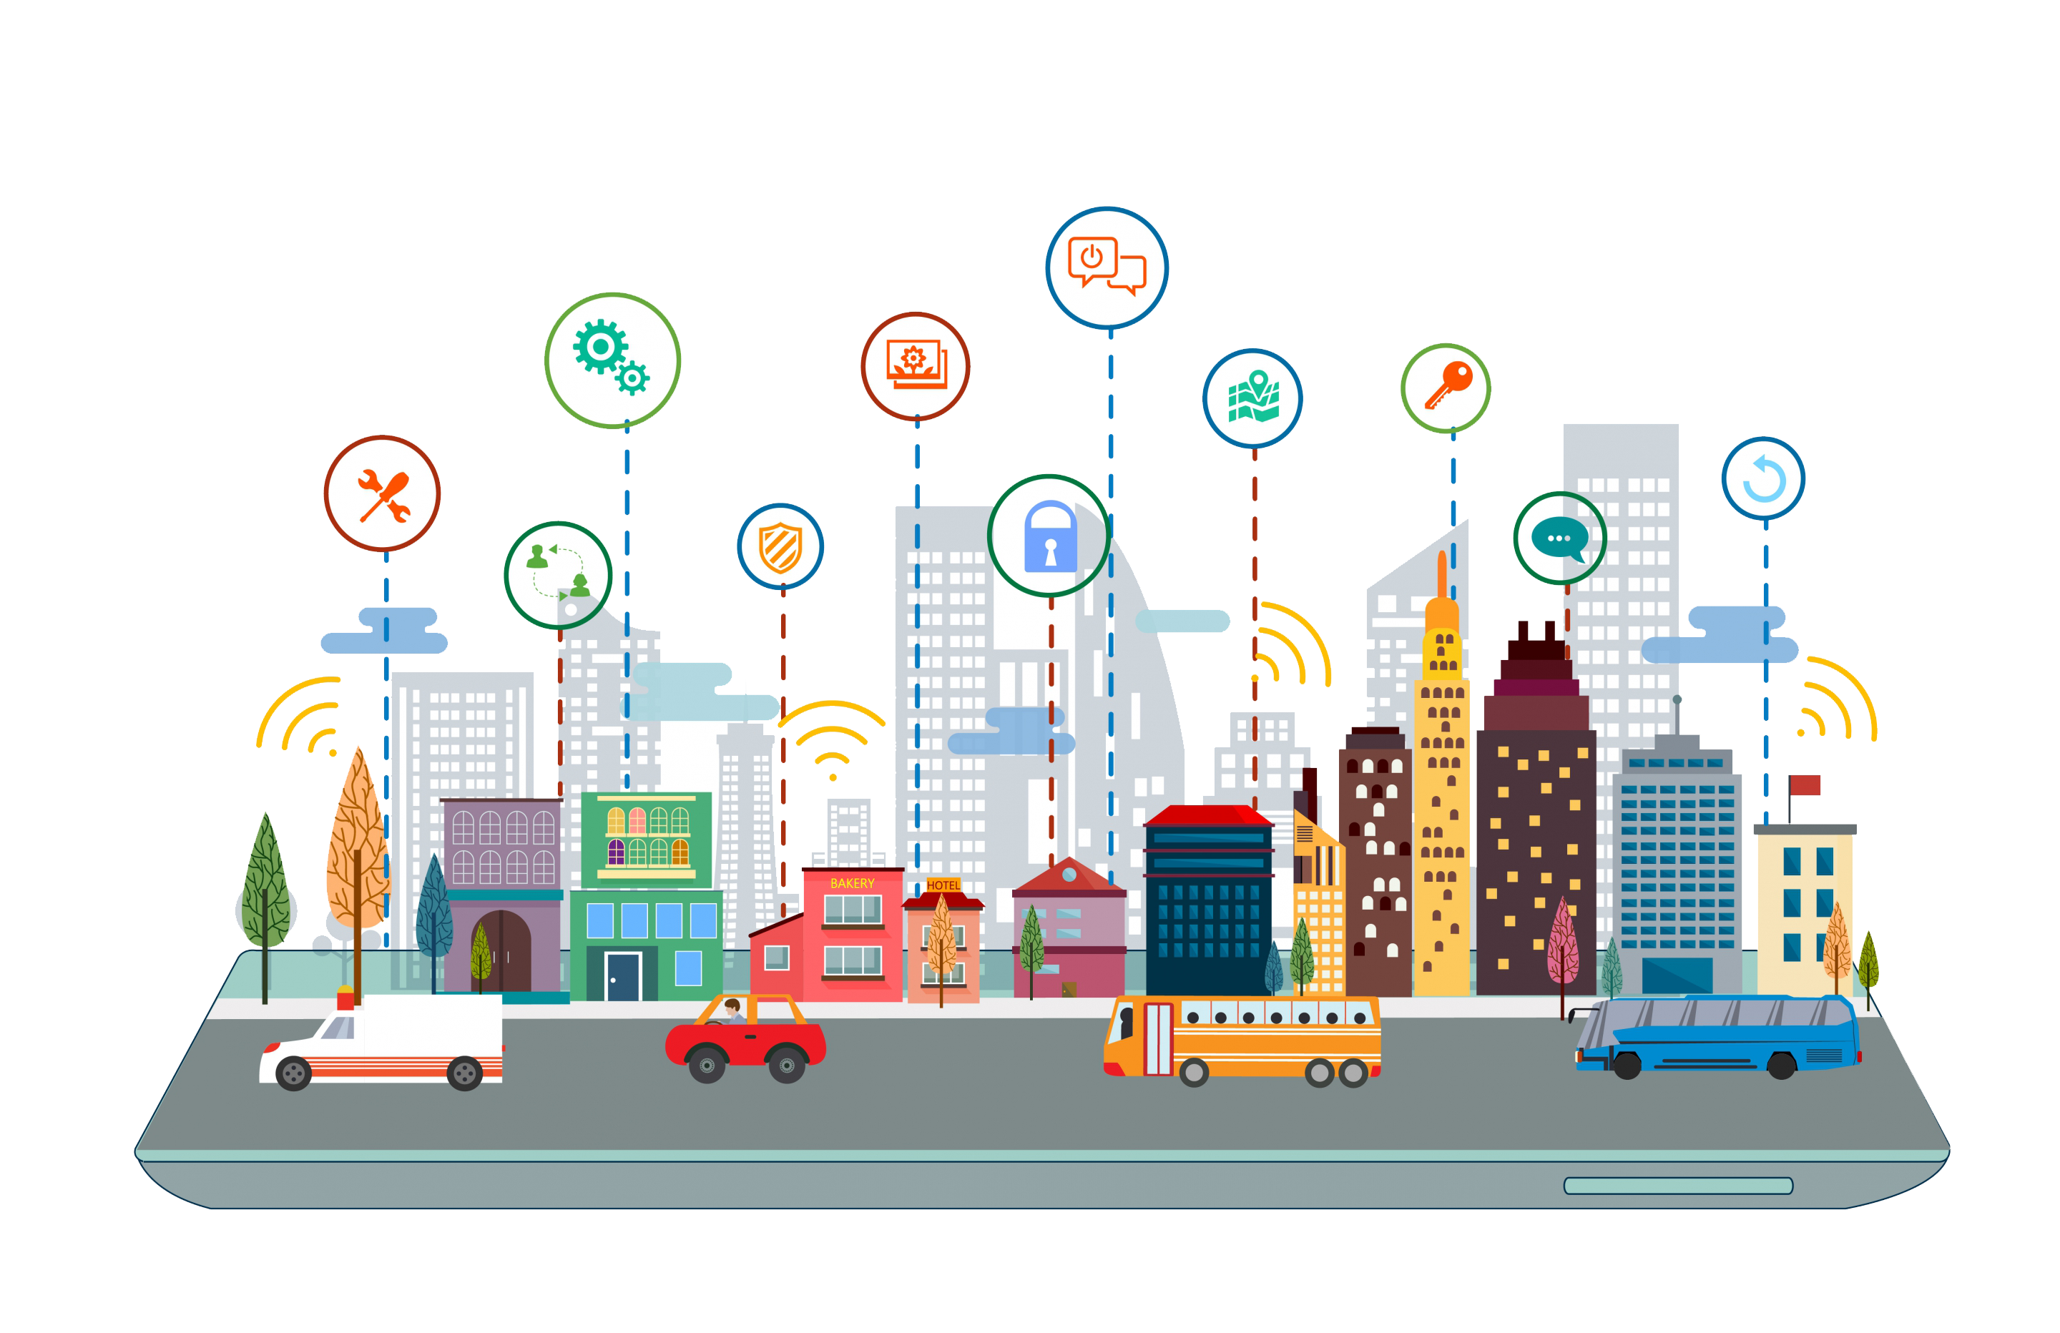



TUJUAN PEMBENTUKAN COMMAND CENTER
Memberi Kepastian Laporan Pelanggan akan ditindaklanjuti
Memberikan Kecepatan & Ketepatan penanganan gangguan
Meningkatkan Akurasi & Integritas data gangguan pelanggan
Meningkatkan Image & Kepuasan Pelanggan
Notes:
Setelah judul latar belakang , isinya tren gangguan di masing2 ulp cc 2020
rata2 gangguan dan rc rp 2020
Realisasi wilayah -> up3 ->Breakdown ulp
Karena realissasi besar maka dibuat cc
Slide baru pmbentukan cc (judul aja)

Slide 10
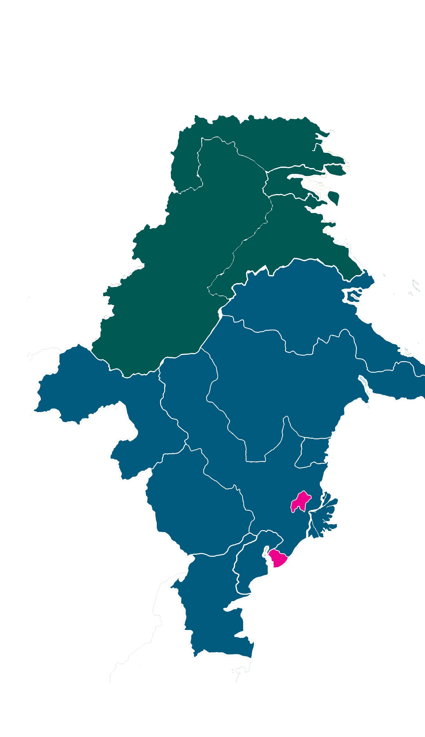



TARGET PEMBENTUKAN COMMAND CENTER
SAMARINDA
COMMAND CENTER
UP3 SAMARINDA
Luas Daerah Kota Samarinda
717,4 km / 0,57% luas Kalimantan Timur
1
ULP SAMARINDA KOTA
2
1
3
2
2
ULP SAMARINDA ULU
4
3
ULP SAMARINDA ILIR
4
ULP SAMARINDA SEBERANG
BALIKPAPAN
Luas Daerah Kota Balikpapan
503,3 km / 0,4% luas Kalimantan Timur
COMMAND CENTER
UP3 BALIKPAPAN
2
5
5
ULP BALIKPAPAN UTARA
6
6
ULP BALIKPAPAN SELATAN
Notes:
Luas adminastri daerah

Slide 11
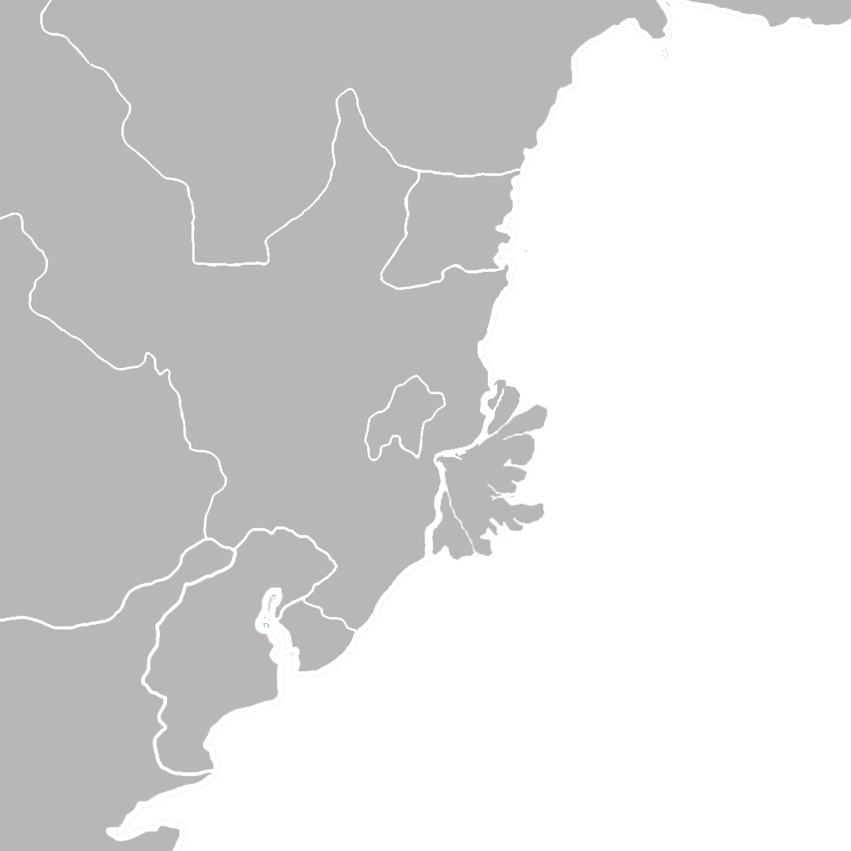






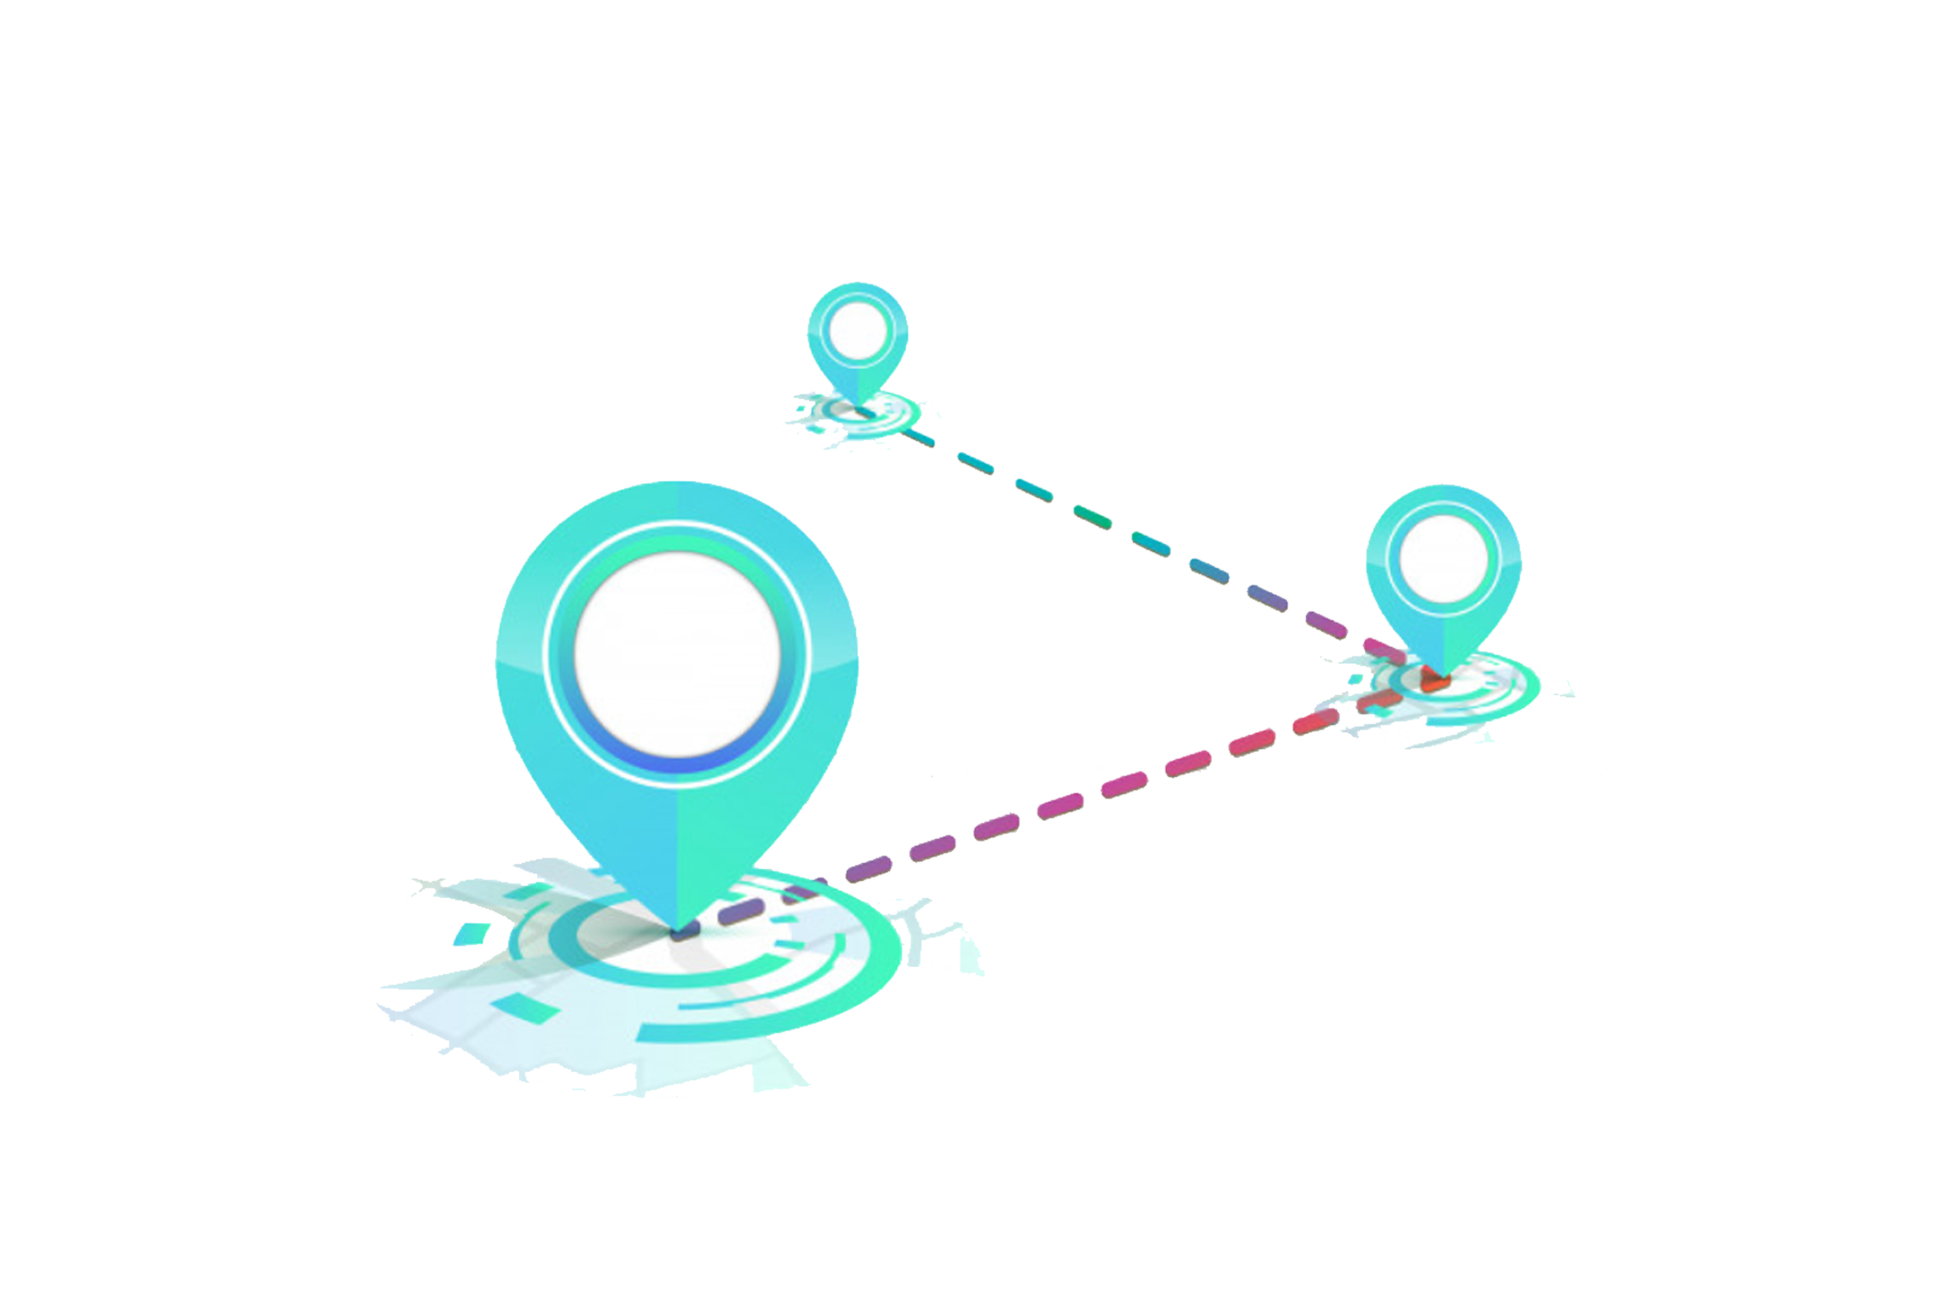
HIGHLIGHT
COMMAND CENTER
UP3 SAMARINDA
PETUGAS GANGGUAN : 24 PETUGAS ( 8 REGU/SHIFT )
PETUGAS PRC : 16 PETUGAS ( 8 REGU/SHIFT )
OPERATOR APKT : 4 OPERATOR/SHIFT
KENDARAAN : 8 MOBIL & 4 MOTOR
USER APKT MOBILE : 8 USER
GPS TRACKER : 8 UNIT
PELANGGAN : 331.467 PELANGGAN
MERUPAKAN 67% DARI TOTAL PELANGGAN
UP3 SAMARINDA

Slide 12

HIGHLIGHT
COMMAND CENTER
UP3 BALIKPAPAN
PETUGAS GANGGUAN : 24 PETUGAS ( 4 REGU/SHIFT )
PETUGAS PRC : 12 PETUGAS ( 2 REGU/SHIFT )
OPERATOR APKT : 8 OPERATOR
KENDARAAN : 4 MOBIL & 2 MOTOR
USER APKT MOBILE : 2 USER
GPS TRACKER : 4 UNIT
PELANGGAN : 232.689 PELANGGAN
MERUPAKAN 60% DARI TOTAL PELANGGAN
UP3 BALIKPAPAN

Slide 13



PENERAPAN COMMAND CENTER KALTIMRA
POLA
OPERASI
Operator digabungkan dalam 1 ruangan menjadi Operator Command Center
Penugasan ke Petugas dapat dilakukan secara autodispatch dan pemberian WO melalui Operator Command Center berdasarkan
Petugas yang sedang tidak melayani gangguan (WO)
Petugas yang berada didekat dengan pelanggan yang melaporkan
JUMLAH PELANGGAN COMMAND CENTER KALTIMRA
564.156 PELANGGAN, MERUPAKAN 45% DARI TOTAL PELANGGAN KALTIMRA
Pelaksanaan pelayanan gangguan sudah tidak lagi mengacu pada wilayah kerja (Borderless)

Slide 14



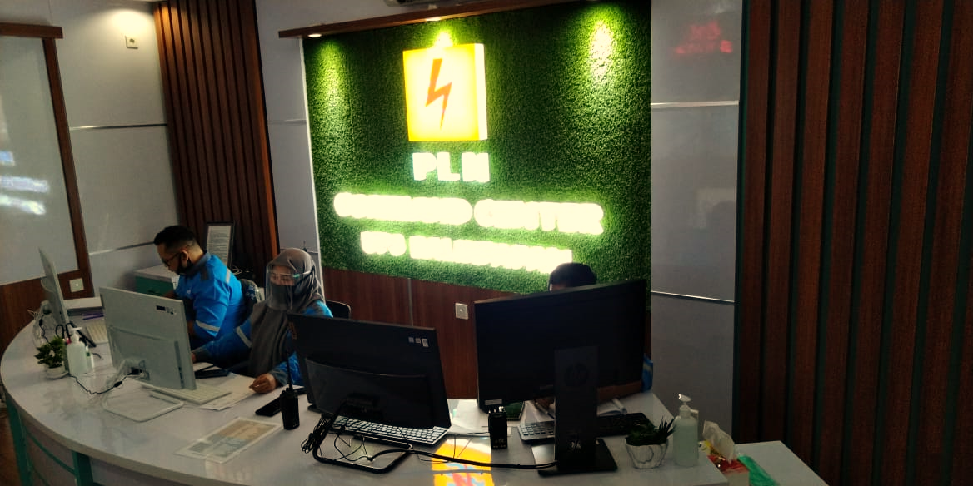
TIMELINE PEMBENTUKAN
COMMAND CENTER
M3 SEPT
M3 SEPT
M4 SEPT
M4 SEPT
M1 OKT
PEMBUATAN SKEMA ORGANISASI
PEMBUATAN SOP
PEMBUATAN RAB KEBUTUHAN CC
NODIN & ALOKASI ANGGARAN
PEMENUHAN SARANA & PRASARANA PENUNJANG
M4 OKT
M3 OKT
M2 OKT
M1 OKT
EVALUASI CC
LAUNCHING CC
SOSIALISASI & PELATIHAN SPV DAN AGENT CC
PELAKSANAAN KONTRAK SARANA & PRASARANA PENUNJANG
PROGRESS ! (per 1 Oktober)
TELAH DILAKUKAN PENGGABUNGAN OPERATOR
PELAKSANAAN DILAPANGAN TELAH BORDERLESS
SETIAP KENDARAAN GANGGUAN TELAH TERPASANG GPS TRACKER

Slide 15
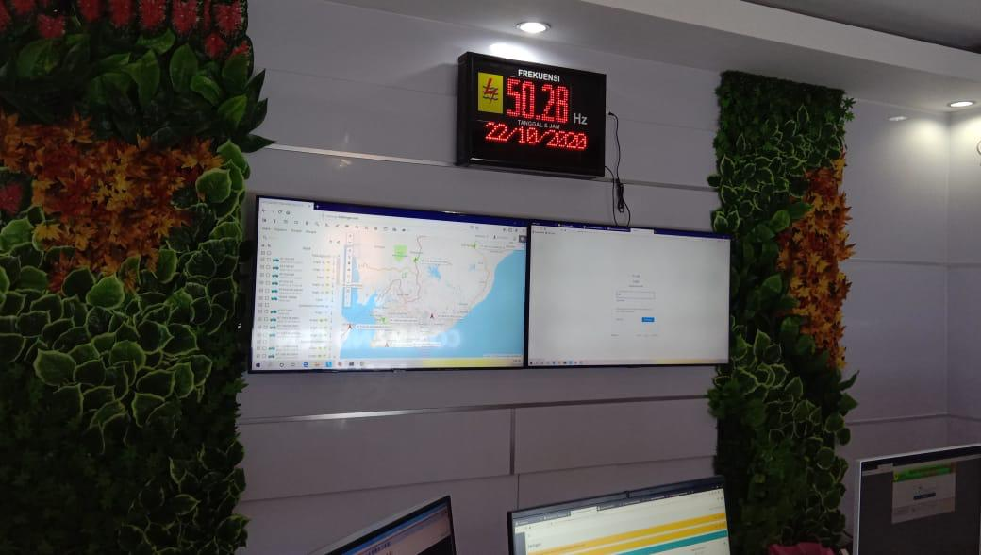
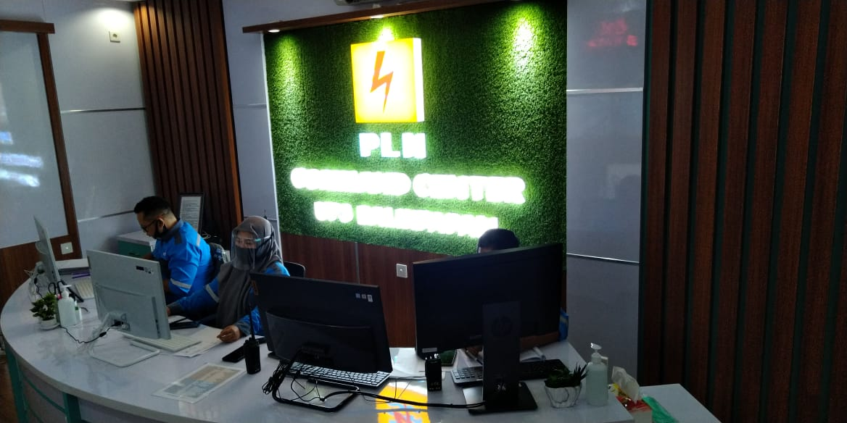
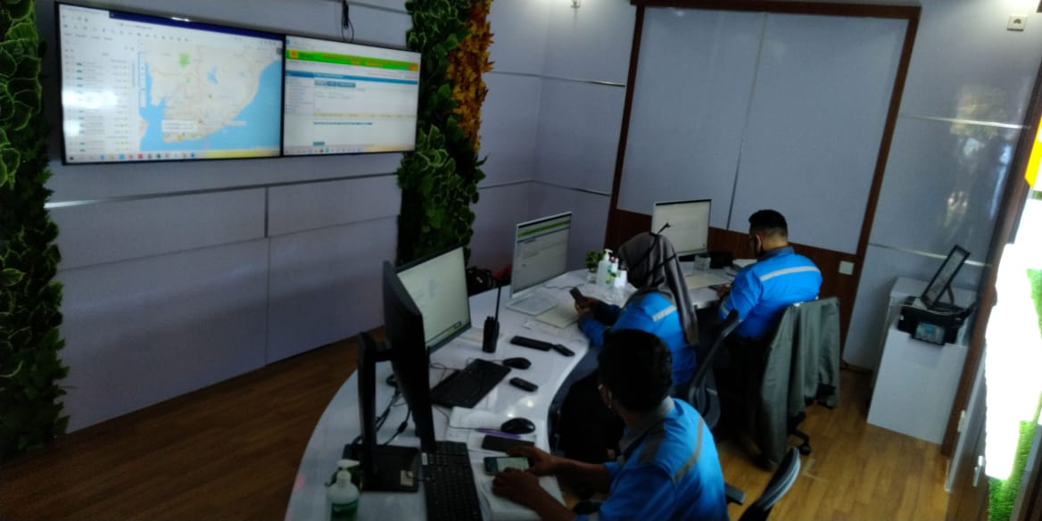
COMMAND CENTER

Slide 16

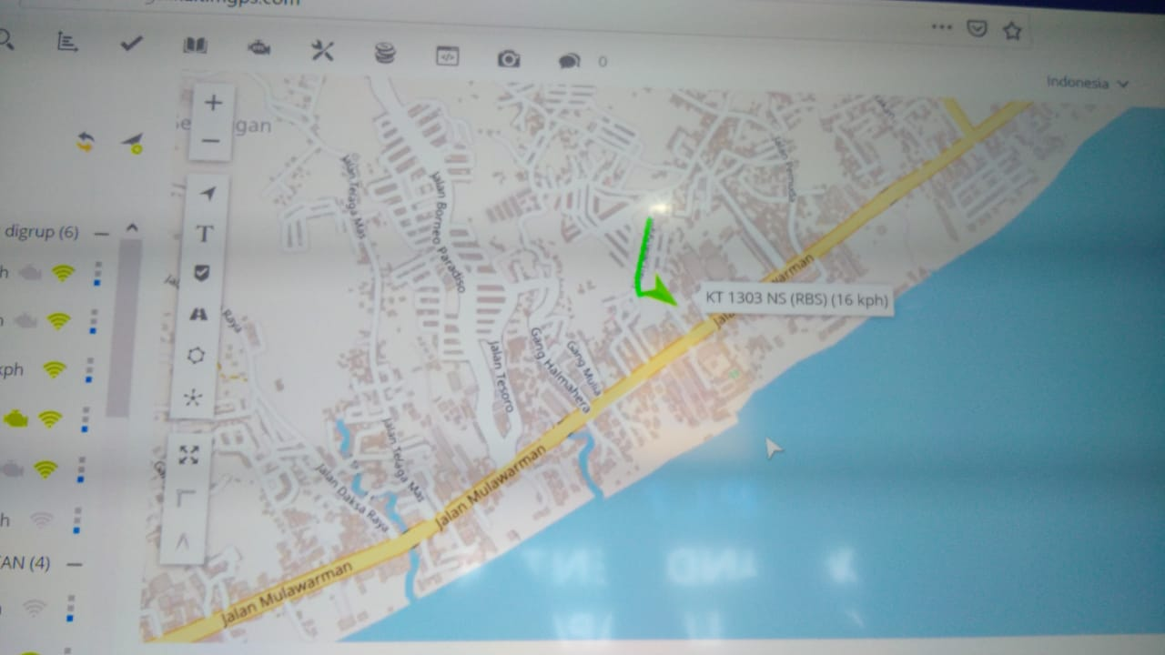
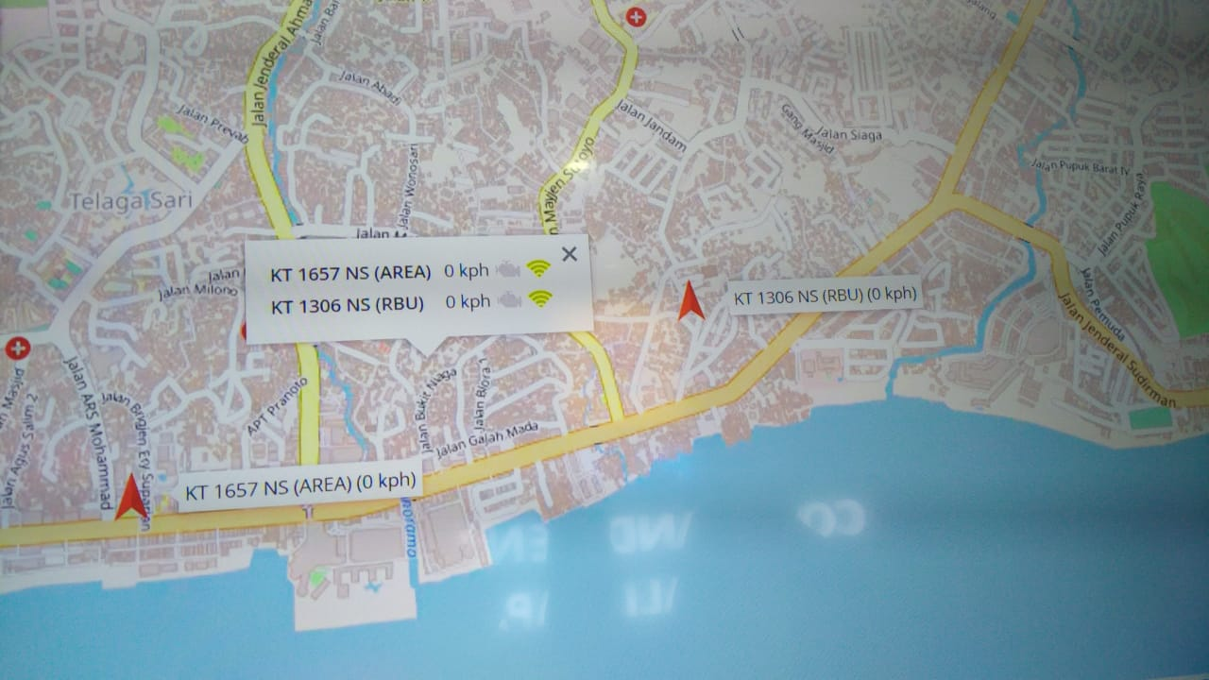
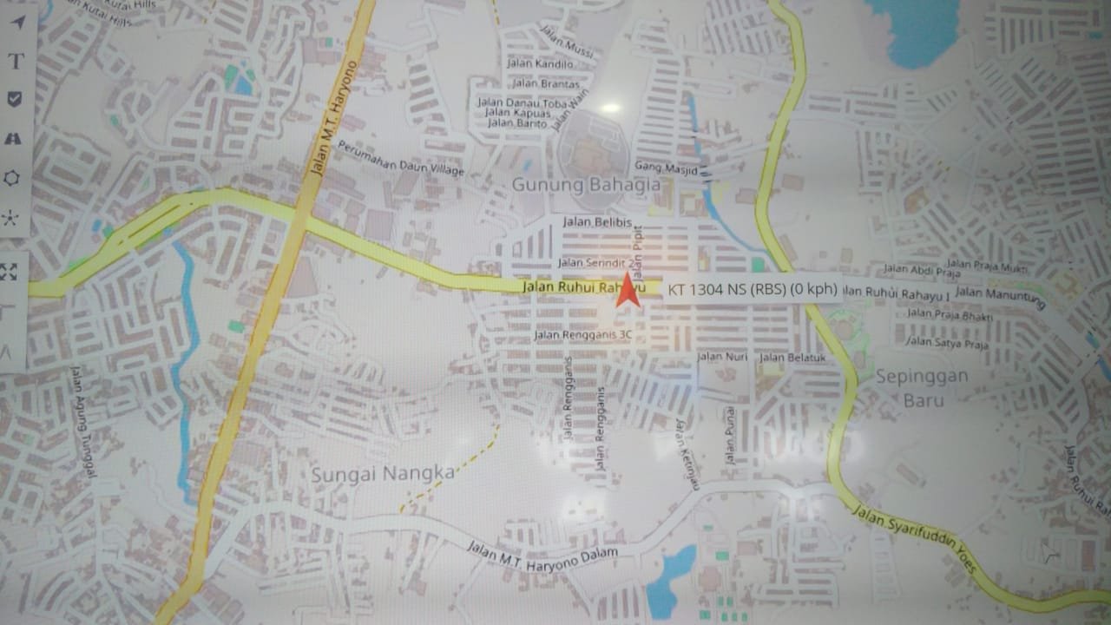
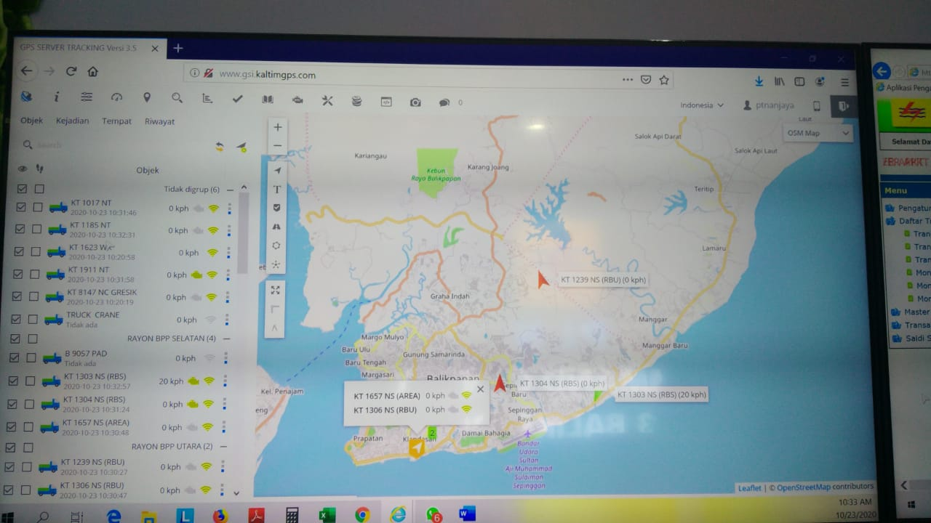
TAMPILAN GPS TRACKER

Slide 17
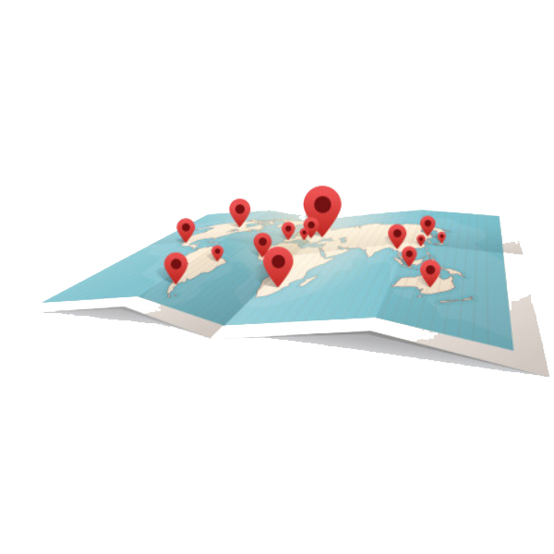
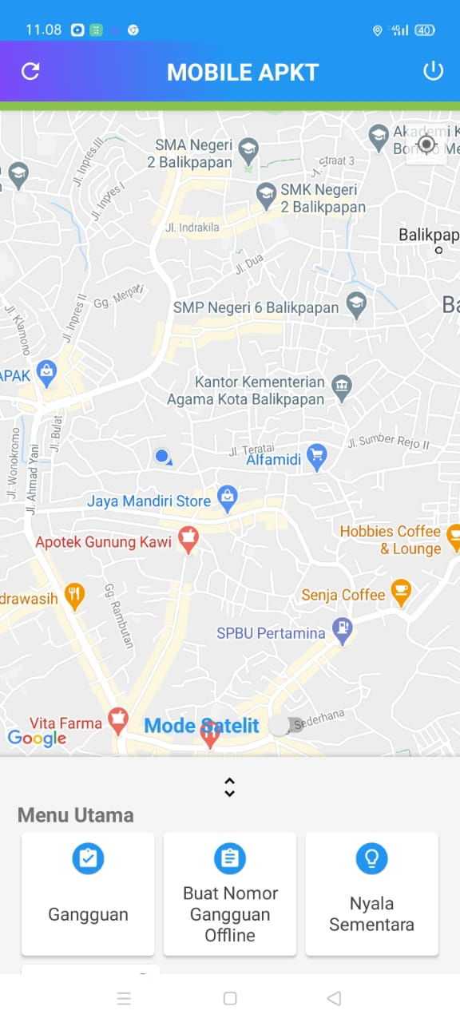
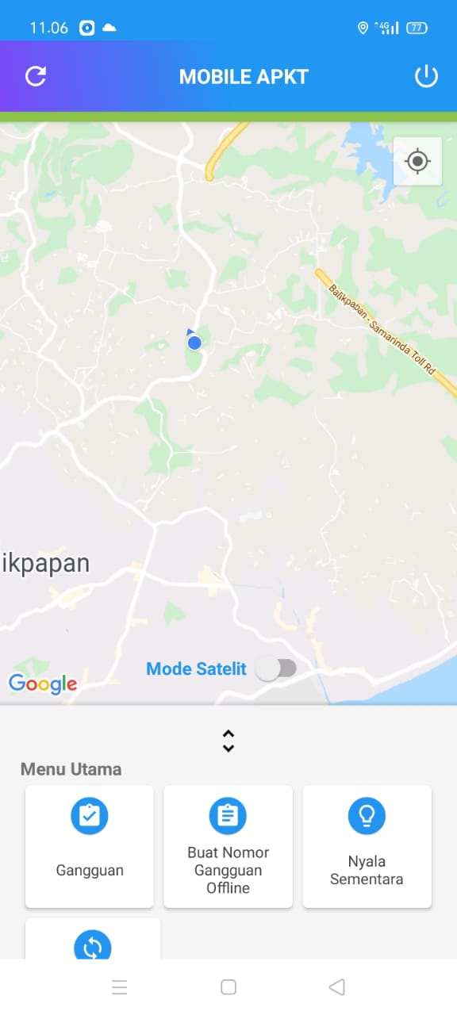
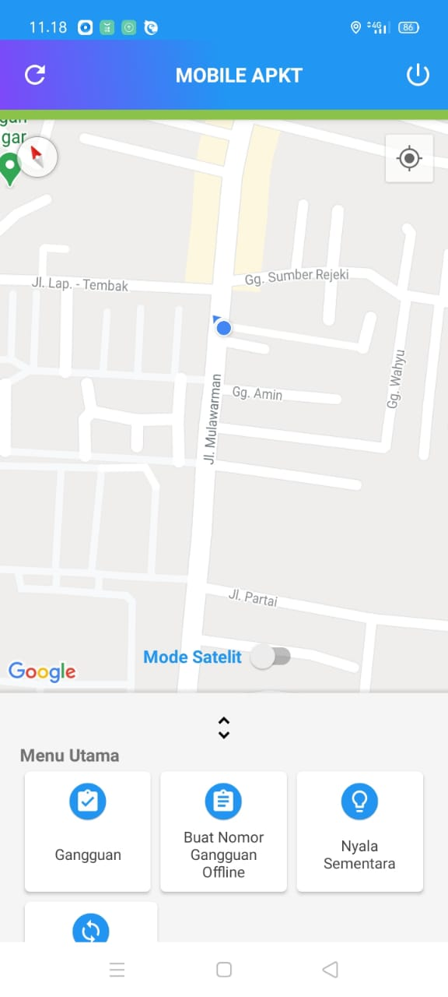
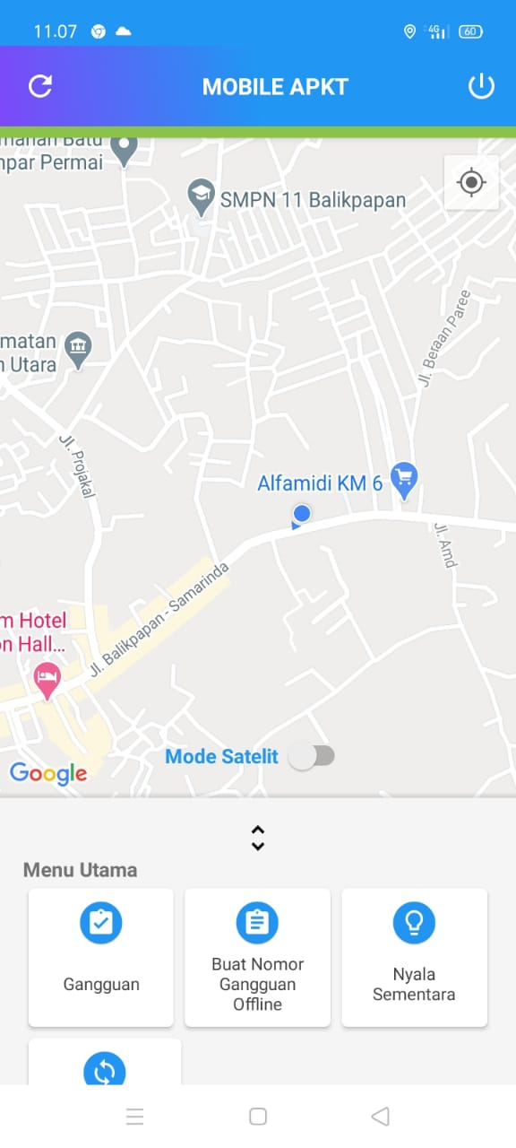
TAMPILAN MOBILE APKT

Slide 18
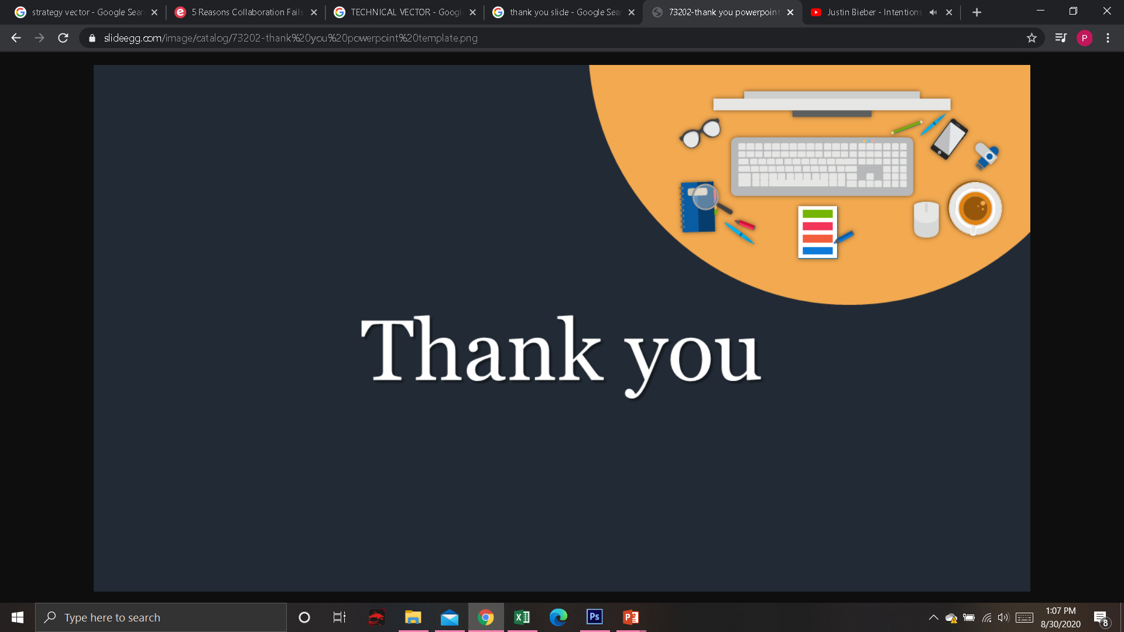


ThankYou
“There are no limits to what you can accomplish, except the limits of you place on your own thinking”
~ Bryan Tracy ~
SIGIT WITJAKSONO
+62 8xxxxxxx
UIW KALTIMRA
@plnkaltimra
www.pln.co.id

